Slide 1

PALESTRA:
Introdução ao Tidymodels
Athos Petri Damiani – Curso-R
18/08/2021

Slide 2
Sobre mim
Athos Petri Damiani
Bacharel em Estatística pela USP (2013)
Consultor na R6 e Tutor na Curso-R
Trabalhei com modelos preditivos na Clearsale, Itaú, EDP, IBOPE, ABJ, etc.

Slide 3
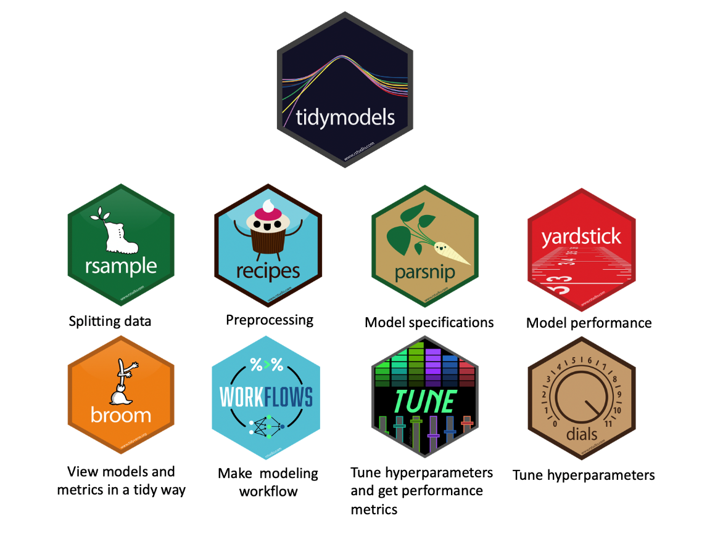
O que é tidymodels?
Pacote de R para fazer machine learning.
install.packages("tidymodels")

Slide 4
“fluxo de trabalho”
Importação dos dados
Descritiva / Exploração
Split Treino e Teste
Preparação Dataprep
Especificação do Modelo
Reamostragem Validação Cruzada
Tunagem de Hiperparâmetros
Avaliação de Desempenho
Ajuste do Modelo final na Base Inteira

Slide 5
Pré-requisitos
R/RStudio
Conhecimento básico de R (sintaxe, pacotes, etc)
Conhecimento do uso do %>% (pipe)
Noções básicas de Machine Learning e seus jargões

Slide 6
Problemas prováveis
Erros de pacotes não instalados
Erros de configuração para paralelização
Erros de versões de pacotes antigos

Slide 7
Principais referências
https://www.tmwr.org/
https://www.tidymodels.org/
https://www.tidyverse.org/tags/tidymodels/
http://www.feat.engineering/
Julia Silge (youtube)
David Robinson (youtube)

